Slide 1
概率统计第三章总复习

Slide 2
第三章 小 结
1. 要理解二维随机变量的联合分布定义及性质
并且会用联合分布求概率。
2. 要理解二维随机变量的边缘分布以及与联合
分布的关系，了解条件分布。
3. 掌握二维均匀分布和二维正态分布。
4. 要理解随机变量的独立性。
5. 要会求二维随机变量的和、商分布及多维随
机变量的极值分布。

Slide 3
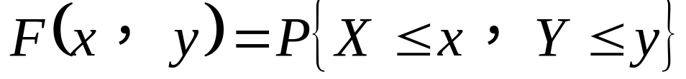


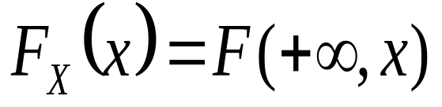
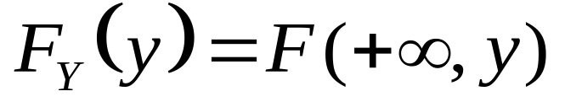
2 分布函数具有以下的基本性质：
第三章 小 结
一、 要理解二维随机变量的分布函数的定义及性质。
1 二维随机变量(X,Y)的联合分布函数
3 已知联合分布函数求边缘分布函数

Slide 4
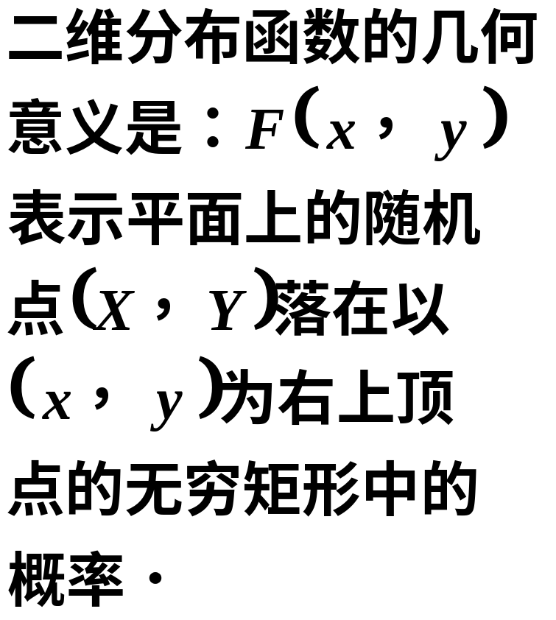



二维分布函数的几何意义
第三章 小 结
y
(X, Y )
o
返回主目录

Slide 5
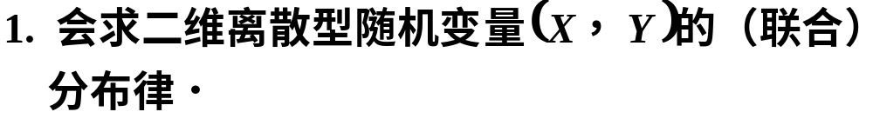
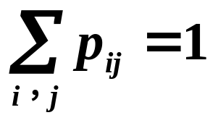
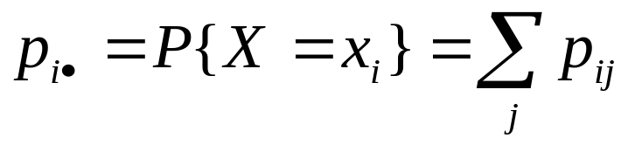
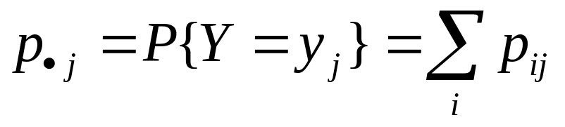
2、已知联合分布律，会求边缘分布律
第三章 小 结
二、 二维离散型随机变量
性质

Slide 6
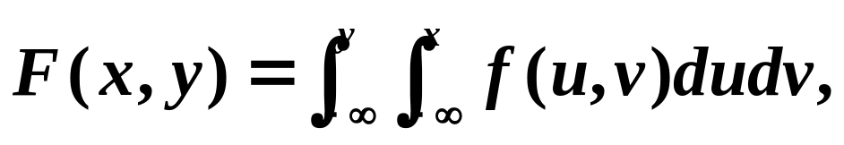
第三章 小 结
3、会判断离散型随机变量的独立性；
4、已知离散型随机变量X、Y的相互独立以及各
自的（边缘）分布，会求联合分布；
三、 二维连续型随机变量
1 、分布函数F(x,y)与密度函数f(x,y)的关系：
返回主目录

Slide 7
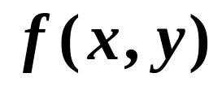
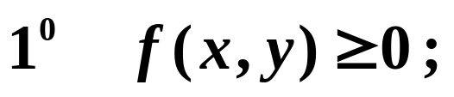
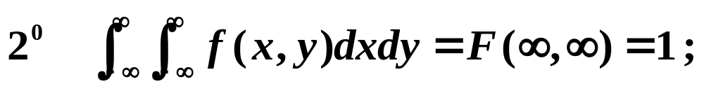
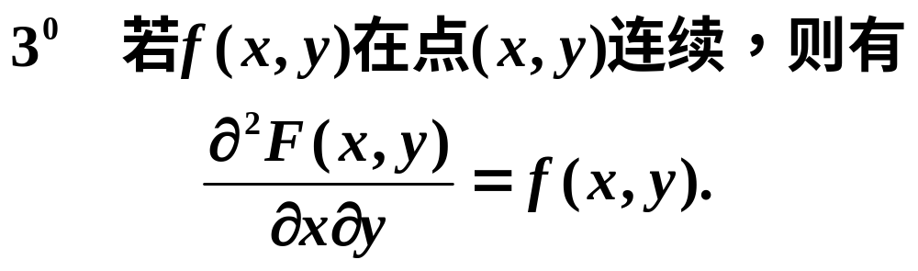
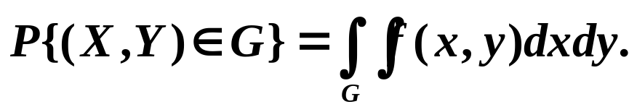
第三章 小 结
2、概率密度 具有以下性质：
4⁰ 设 G 是平面上的一个区域，点 ( X,Y )落在
G 内 的概率为：
返回主目录

Slide 8
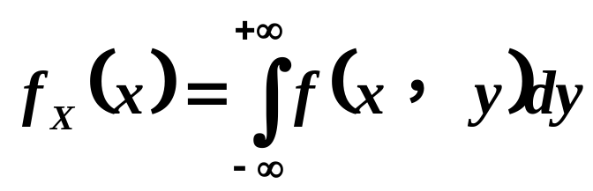
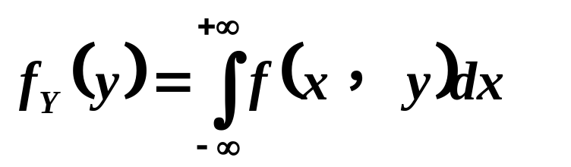


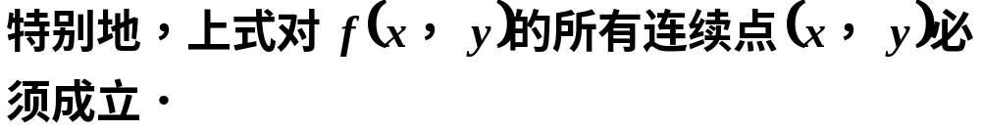
3、已知联合密度函数，会求边缘密度函数
第三章 小 结
4、会判断连续型随机变量的独立性
返回主目录

Slide 9

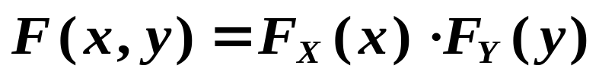

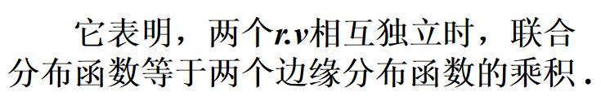
定义
设
若
有
即
则称 相互独立.

Slide 10



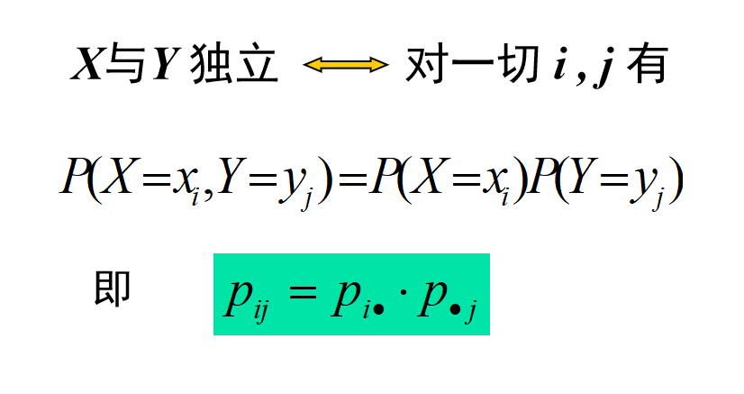
(一)
二维离散型
r.v
的独立性
设 的频率函数为
则 相互独立等价于 有

Slide 11
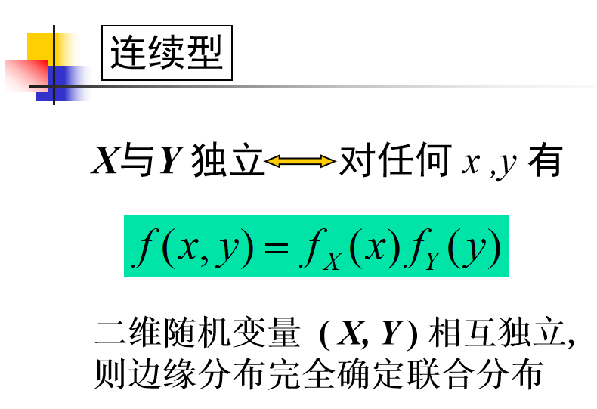

Slide 12
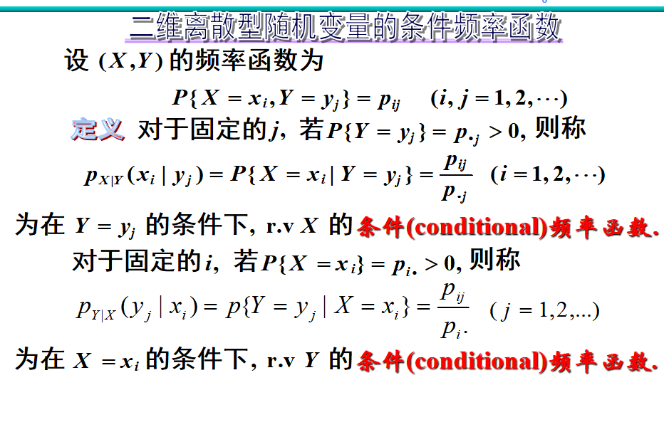

Slide 13
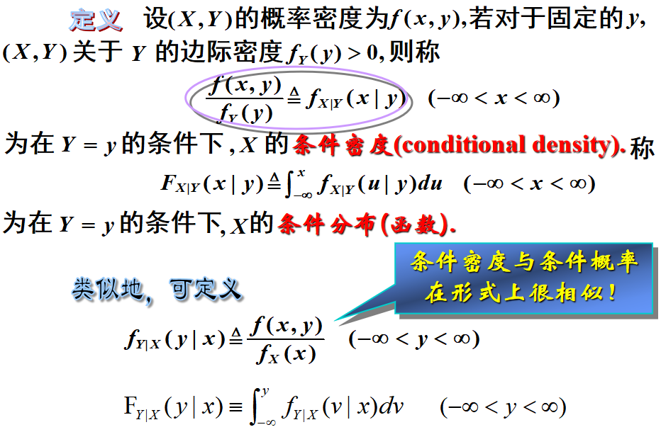

Slide 14
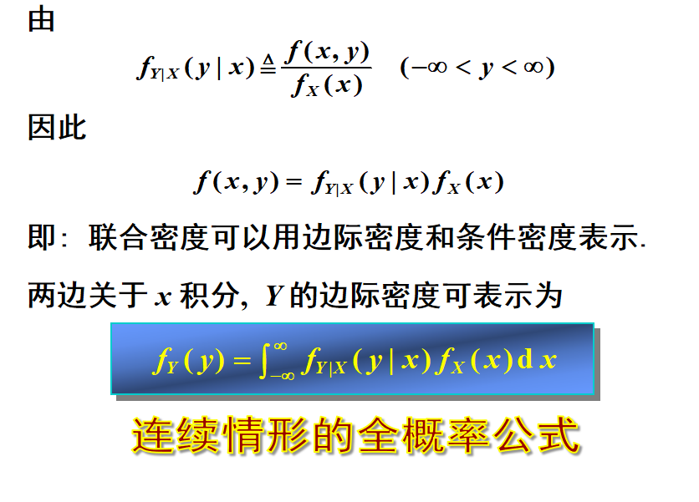

Slide 15



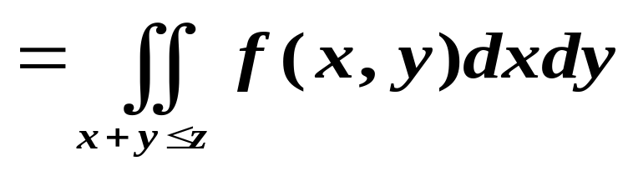
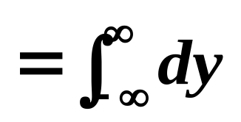
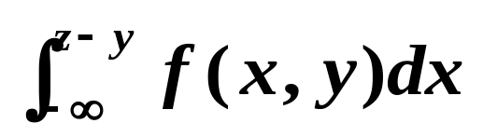


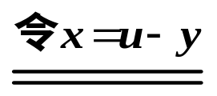
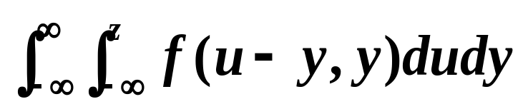

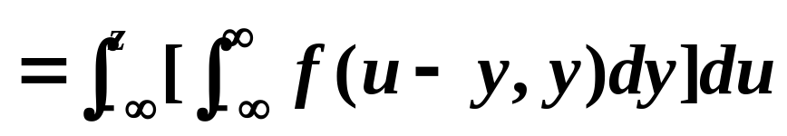




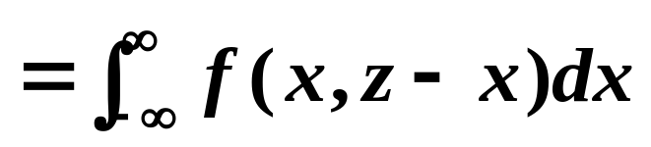
(一)
Z X Y
的分布
=
+
设 ,则 的分布函数为

Slide 16
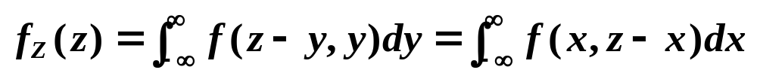


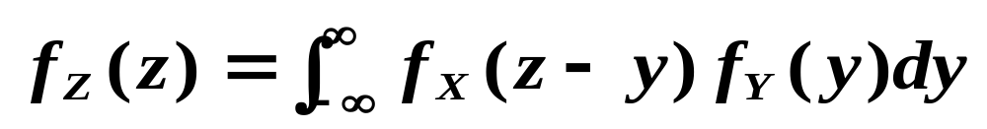
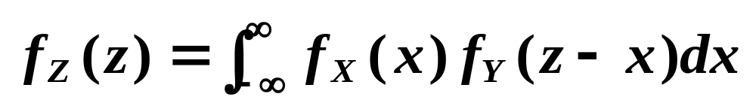
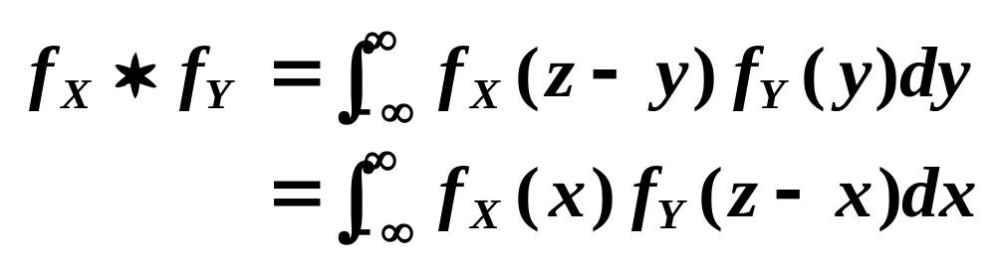
(一)
Z X Y
的分布
=
+
设 , 则 的分布函数为
若 相互独立,则 的密度函数为
称为卷积(convolution)公式,记为

Slide 17



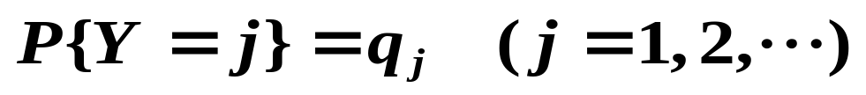

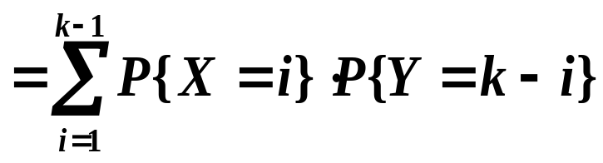


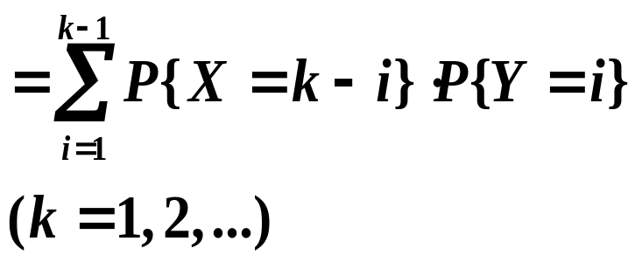


设 相互独立,其频率函数分别为
令 则
比较一下连续型卷积公式

Slide 18

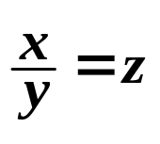





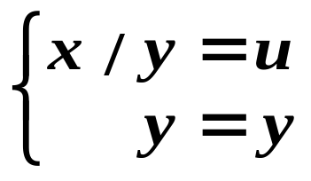
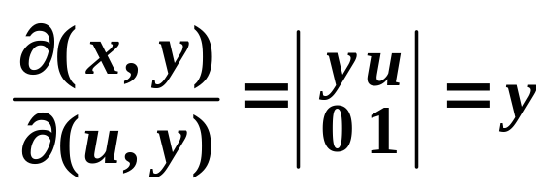
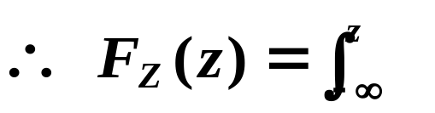
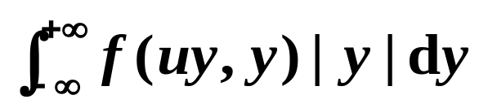



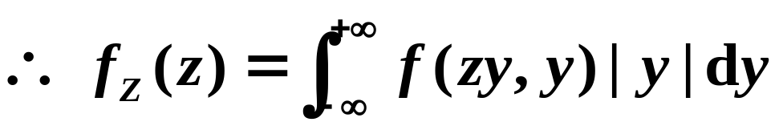

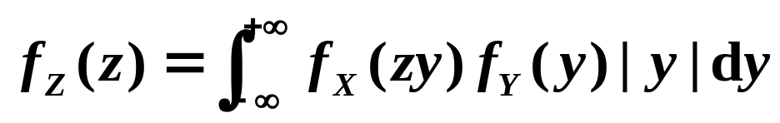
X
(二)
Z
=
-
的分布
Y
固定
y
x
沿直线 积分
-
=
z
y
令
, 则变换的Jacobi式为
特别当 独立时,则有

Slide 19
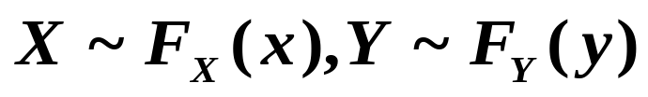

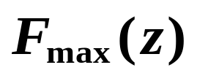
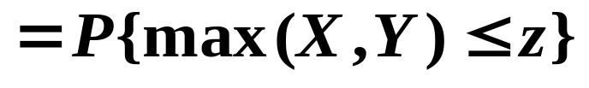
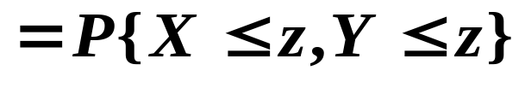
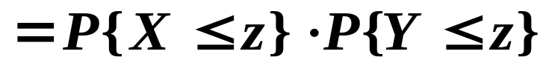







(一)
极值
max( , ), min( , )
的分布
X Y
X Y
设 , 且 相互独立
,则
①

Slide 20


第三章 小 结
5、 掌握二维均匀分布和二维正态分布。
返回主目录

Slide 21




结 论 （一）
第三章 小 结
结 论 （二）
X，Y独立⬄ =0⬄X，Y不相关。
6、 要会求二维随机变量的和及最值分布。
返回主目录

Slide 22














第三章 习题
例1
（1）求X与Y的联合分布；
（2）X与Y是否独立？
（2）X与Y不独立

Slide 23









例2
设X与Y相互独立,下表给出X，Y的联合分布律及各自的边缘分布律中的部分数值，求其余数值。
．

Slide 24










Slide 25


Slide 26







Slide 27



Slide 28












Slide 29















Slide 30





或者

Slide 31




联合分布函数的性质

Slide 32











Slide 33









Slide 34

y
y=x
y=x²
o
1

Slide 35







y
y=x
y=x²
o
1
x

Slide 36







y
y=x
y=x²
o
1
x

Slide 37








y
o
1
x

Slide 38





求

Slide 39



Slide 40




当-1 < y < 1 时，
当0 < x < 1 时，

Slide 41


10. 已知 ( X, Y ) 的概率密度为
(1)求A;
(2)证明 X ,Y 相互独立.

Slide 42



(2) 由图知边缘密度为
1
1
显然
故 X ,Y 相互独立

Slide 43



Slide 44




Slide 45









Slide 46






Slide 47



X
P

Slide 48

例 设随机变量X和Y相互独立,它们的
密度函数分别为

Slide 49



因为随机变量 X 和 Y 相互独立
或者由独立性

Slide 50


Slide 51


Slide 52





Slide 53






Slide 54

















Slide 55


Slide 56




例 7

Slide 57










Slide 58






